Slide 1
Mobiliteitsbevraging Woon-werkverkeer
Vervoerregio Antwerpen

Slide 2
Steekproef

Slide 3
DOELGROEP
De beoogde populatie van het onderzoek zijn werknemers werkend in vervoerregio Antwerpen (excl. stad Antwerpen).
Werken minimum 1x per maand in vervoerregio Antwerpen (excl. Antwerpen)
We beperken de steekproef tot loontrekkenden met minimum 1 werkgever met plaats van tewerkstelling in vervoerregio Antwerpen (excl. stad Antwerpen). Volledige zelfstandigen worden uitgesloten omdat de plaats van tewerkstelling in de kruispuntbank gelijk gesteld wordt aan de woonplaats.
Voor de uitvoering van het onderzoek wordt aan de Kruispuntbank een steekproeftrekking gevraagd uit het datawarehouse Arbeidsmarktgegevens en Sociale Bescherming op basis van de meest recente toestand plaats van tewerkstelling (toestand 31/12/2018).
Zowel de inwoners als niet-inwoners van de vervoerregio vormen het onderwerp van het onderzoek, uitgezonderd woonplaats Brussels gewest, Wallonië en buitenland.
Binnen bovenstaande afbakening wordt een toevalssteekproef gevraagd van N=6000.
Respons: 1351 waarvan 1238 nog werkend en 1123 minstens 1 tot enkele dagen per maand werkend in Antwerpen.
Weging: geslacht, leeftijd en statuut (arbeider, bediende, ambtenaar)
Notes:
Na weging: 1123 => 1118

Slide 4
Vervoersmiddelen

Slide 5
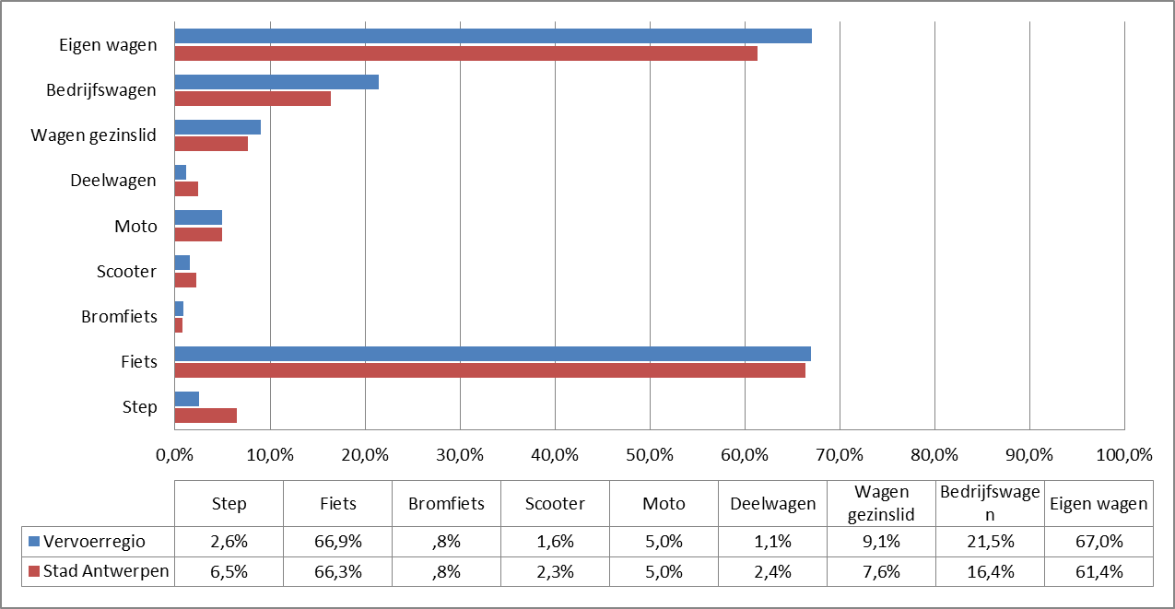
Algemeen
Notes:
Eigen wagen, bedrijfswagen, deelwagen en step significant

Slide 6
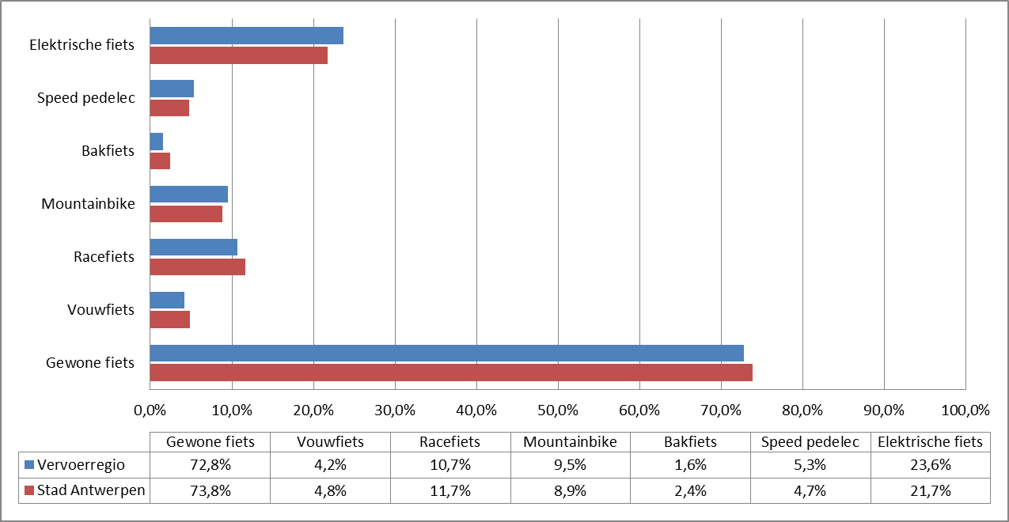
Fietsbezit
Notes:
Geen enkel significant verschil

Slide 7
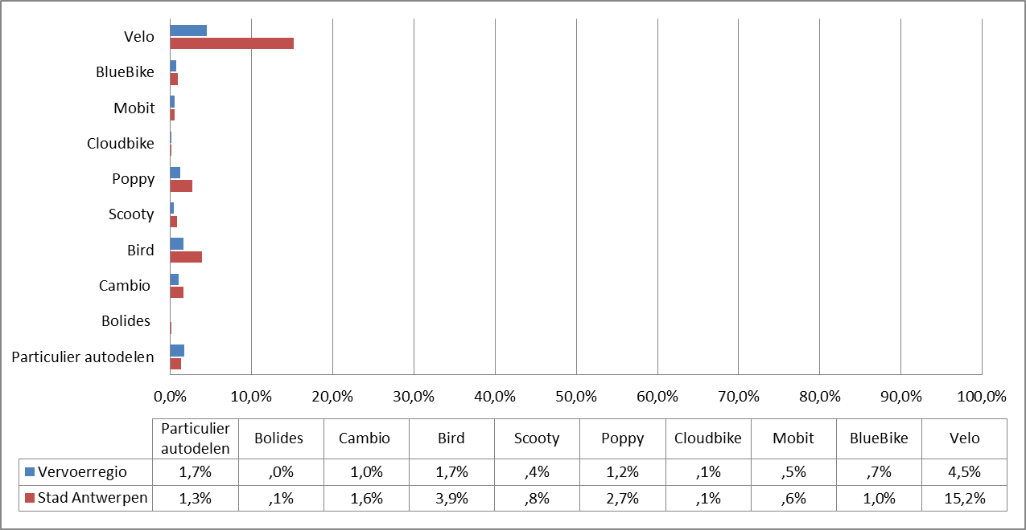
Abonnementen deelsystemen
Notes:
Velo, Poppy en Bird significant

Slide 8
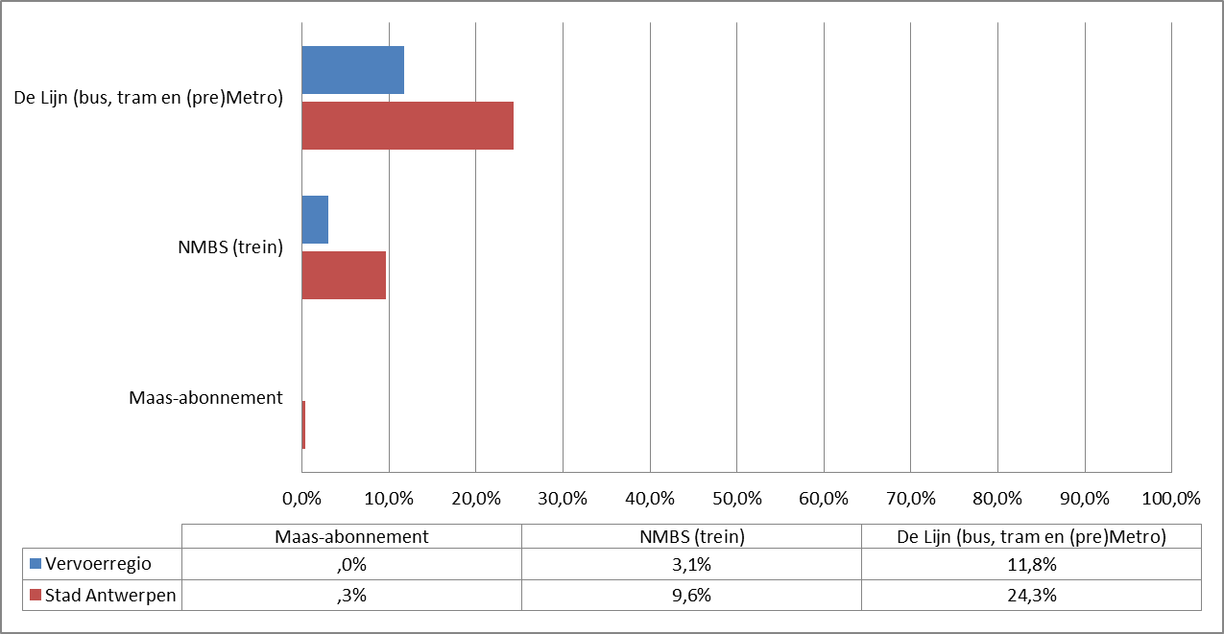
Openbaar vervoer en MaaS
Notes:
Alle drie significant

Slide 9
Woon-werkverkeer
Algemeen

Slide 10
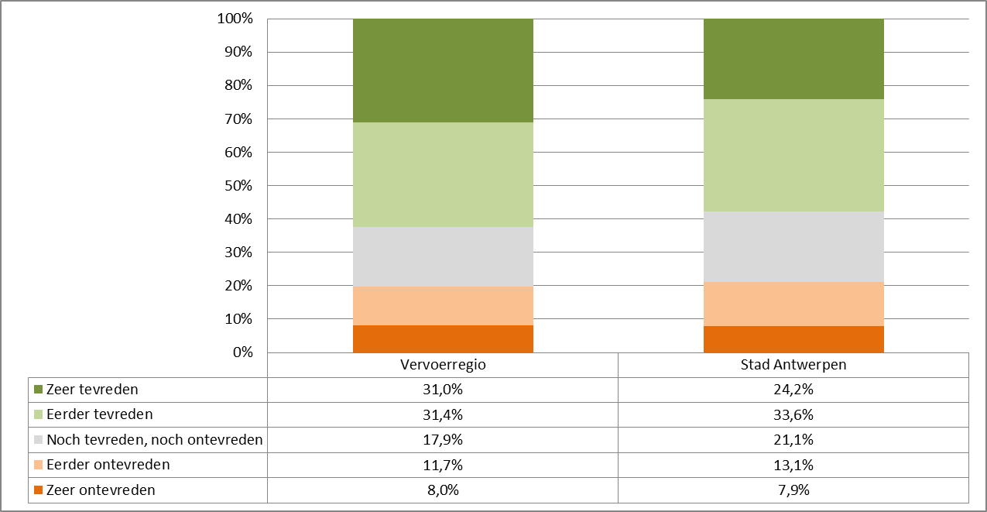
Tevredenheid
Notes:
Significant verschil (p=,003)

Slide 11
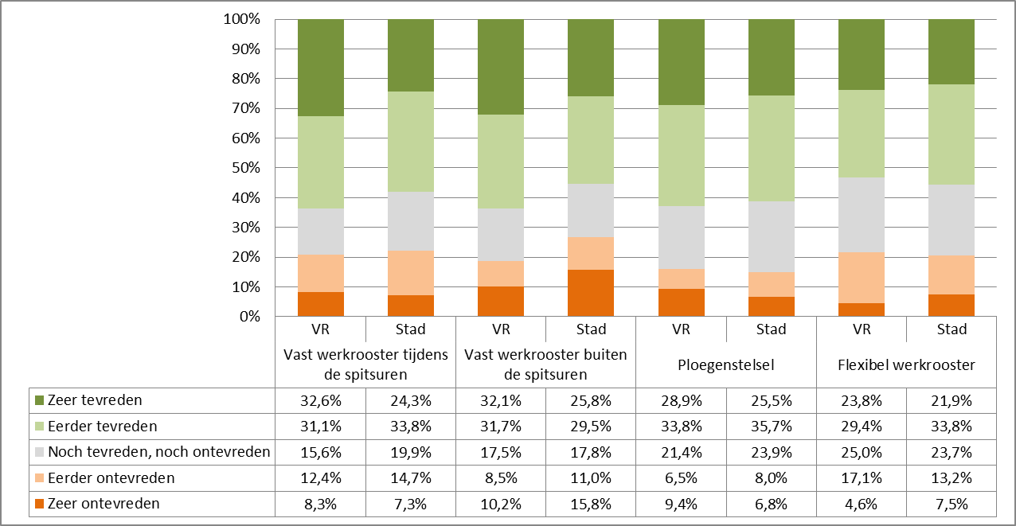
Tevredenheid: werkrooster

Slide 12
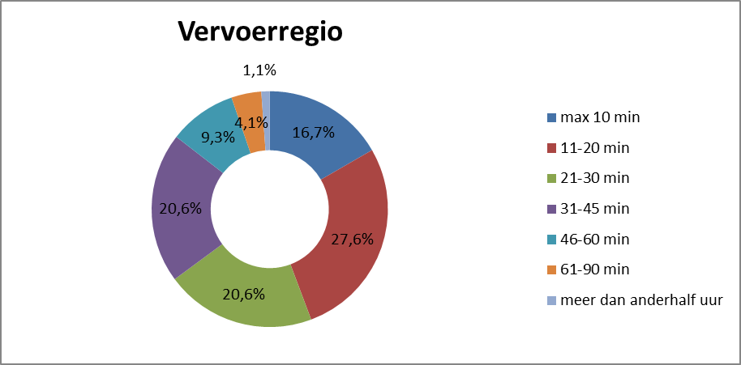
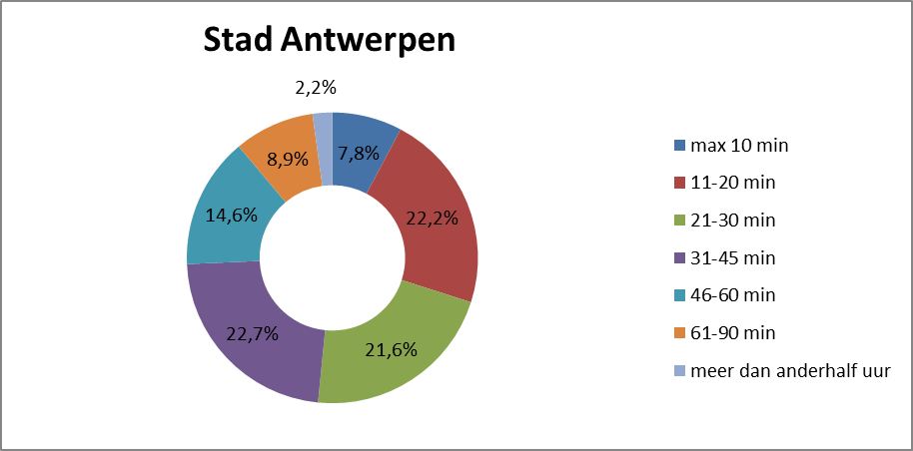
Reistijd heen
Gemiddeld 30,0 minuten
Gemiddeld 37,5 minuten

Slide 13
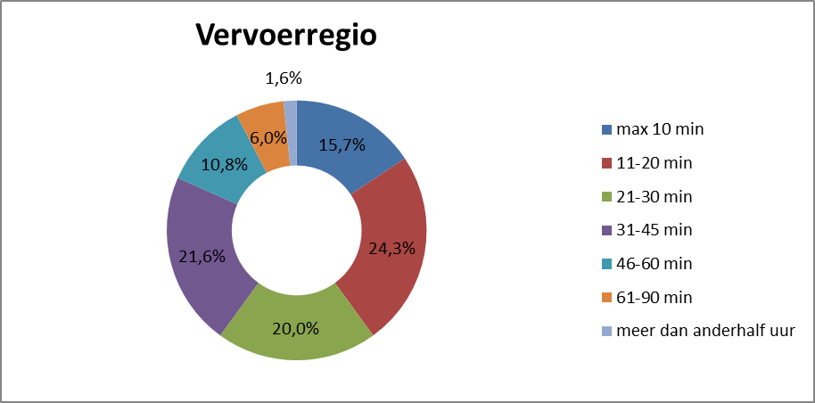
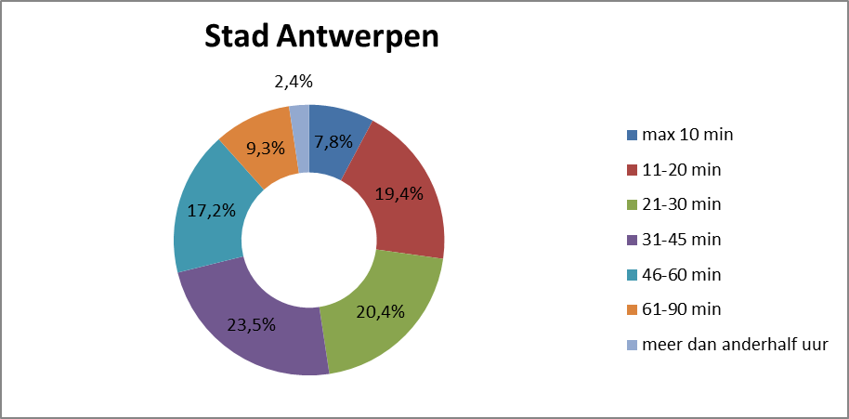
Reistijd terug
Gemiddeld 32,5 minuten
Gemiddeld 38,8 minuten

Slide 14
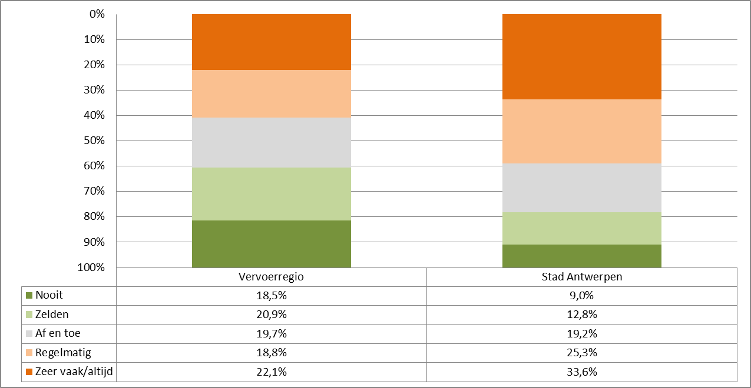
Last van files
Notes:
Significant

Slide 15
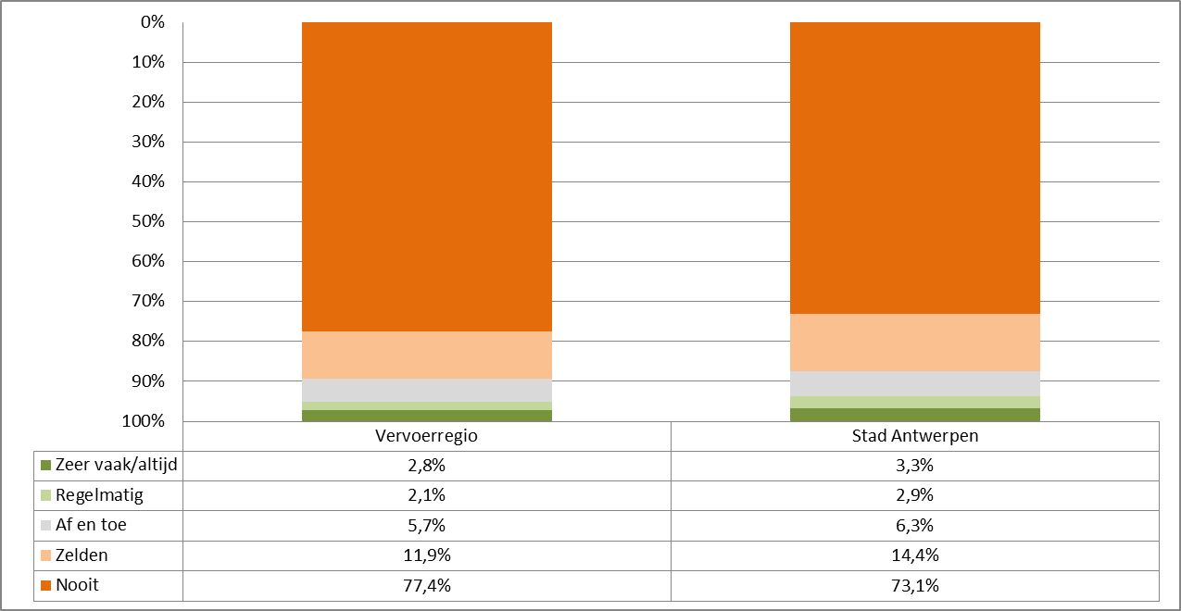
Carpoolen
Notes:
Verschil niet significant

Slide 16
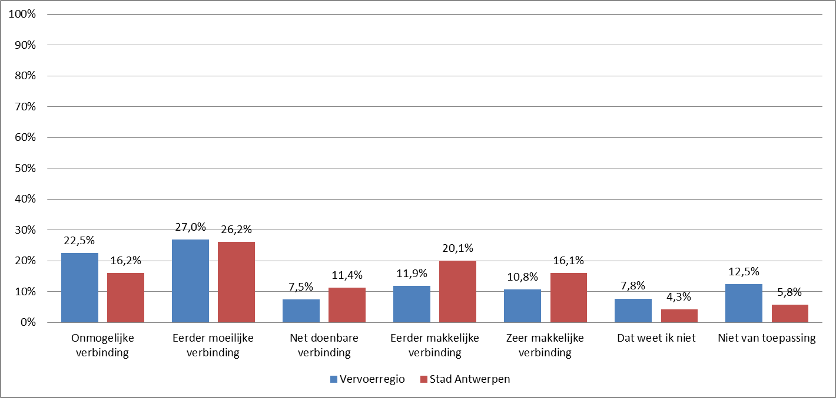
Werk en mobiliteit
Verbinding woon-werk met OV
Notes:
Heeft u een makkelijke verbinding van uw thuisadres naar uw werk in Antwerpen met het openbaar vervoer?
Significant

Slide 17
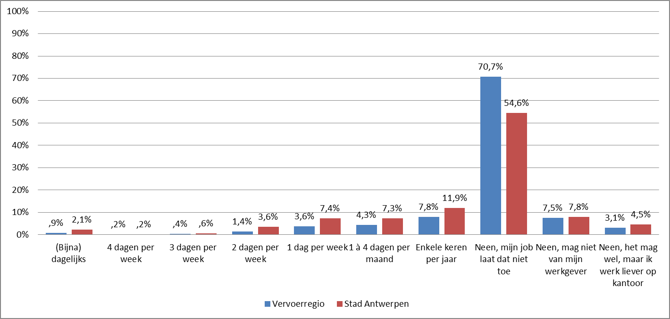
Thuiswerk
Notes:
Significant: 81,3 tegenover 66,9% niet thuiswerken

Slide 18
Woon-werkverkeer
Achtergrondinformatie werkenden

Slide 19
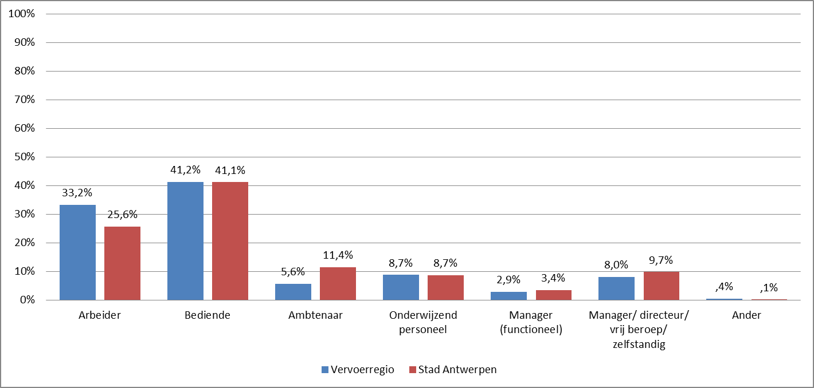

Slide 20
Parkeren

Slide 21
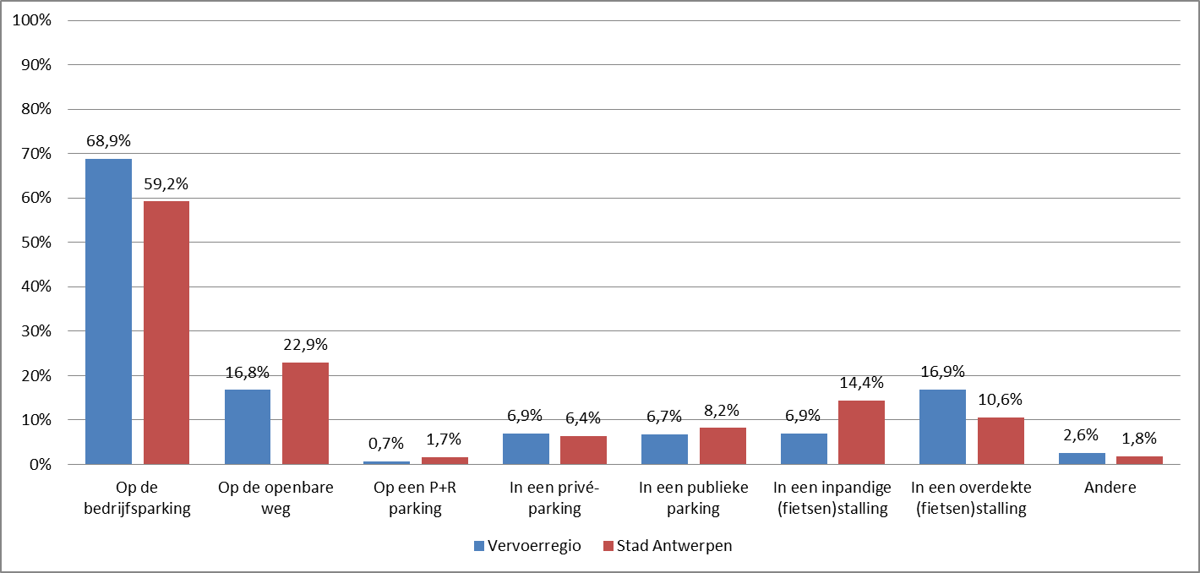
Algemeen

Slide 22
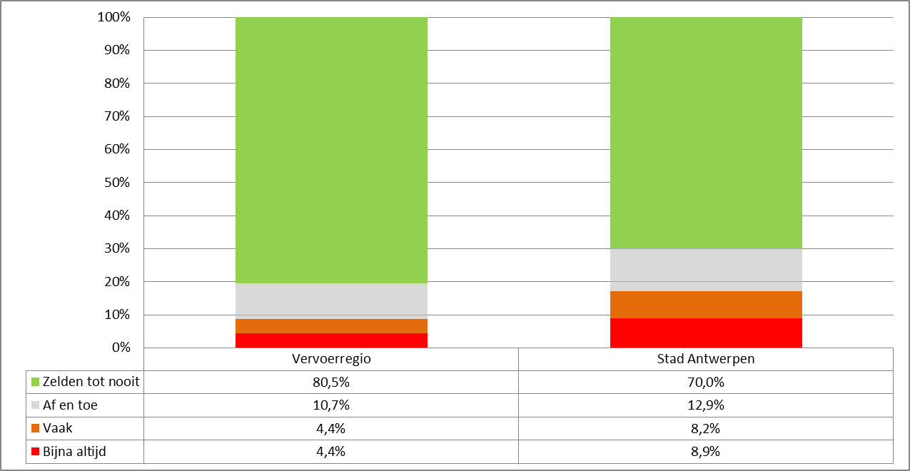
Parkeerproblemen
Notes:
Significant

Slide 23
Gebruik vervoersmiddelen
Vervoersmiddel

Slide 24
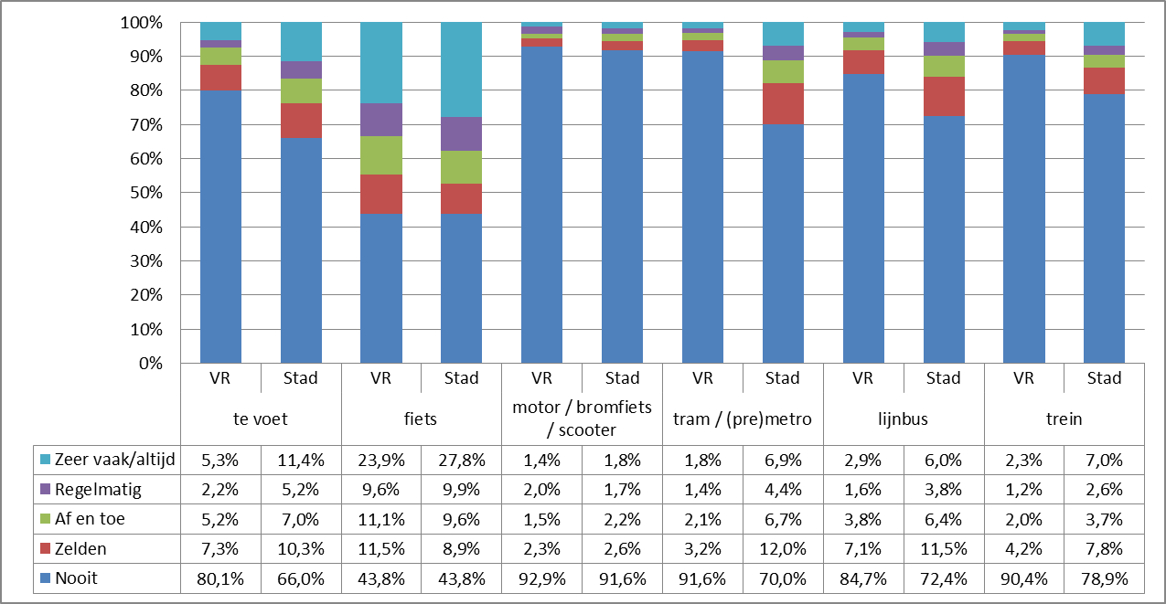
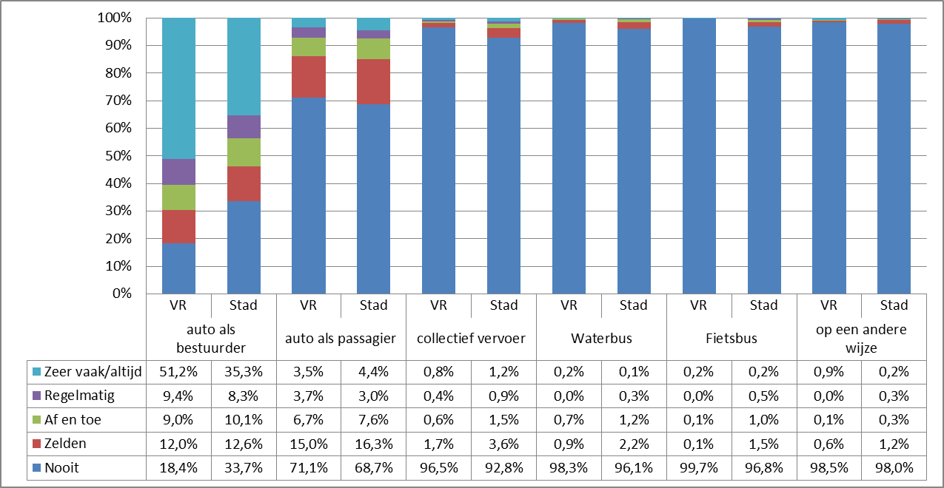
Frequentie gebruik

Slide 25
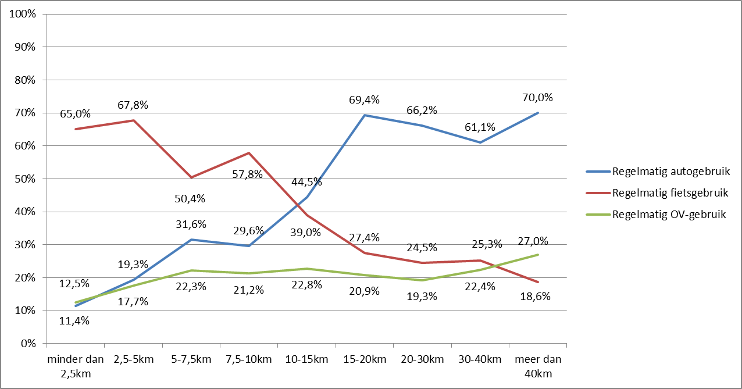
Impact afstand op regelmatig gebruik: Antwerpen
Notes:
Gebaseerd op feitelijk gerapporteerde afstand!

Slide 26
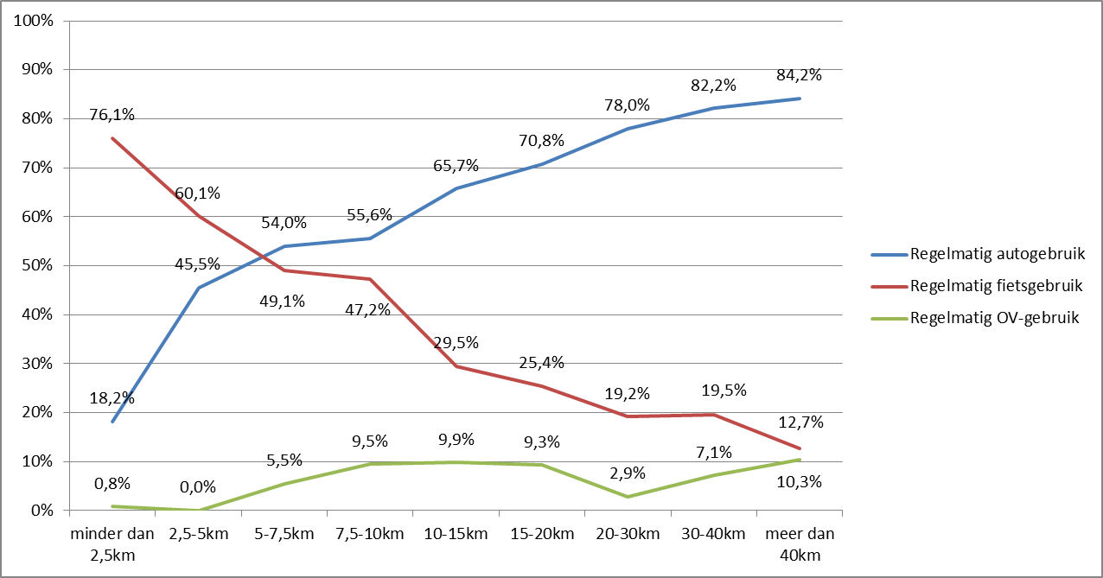
Impact afstand op regelmatig gebruik: VR
Notes:
Gebaseerd op feitelijk gerapporteerde afstand!

Slide 27
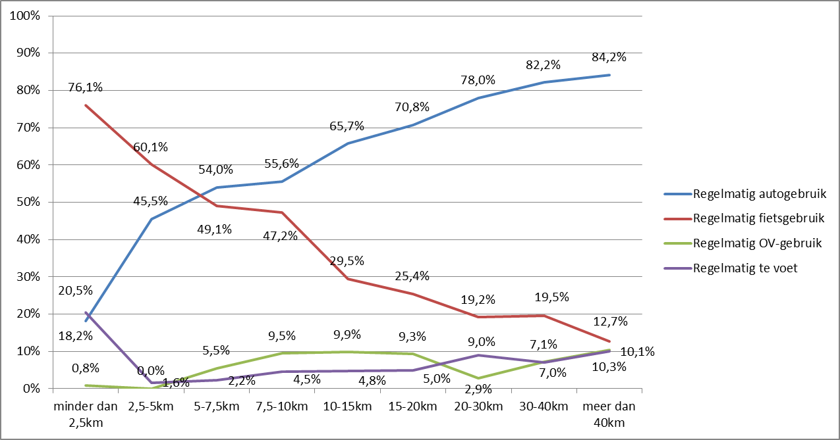
Impact afstand op regelmatig gebruik: VR

Slide 28
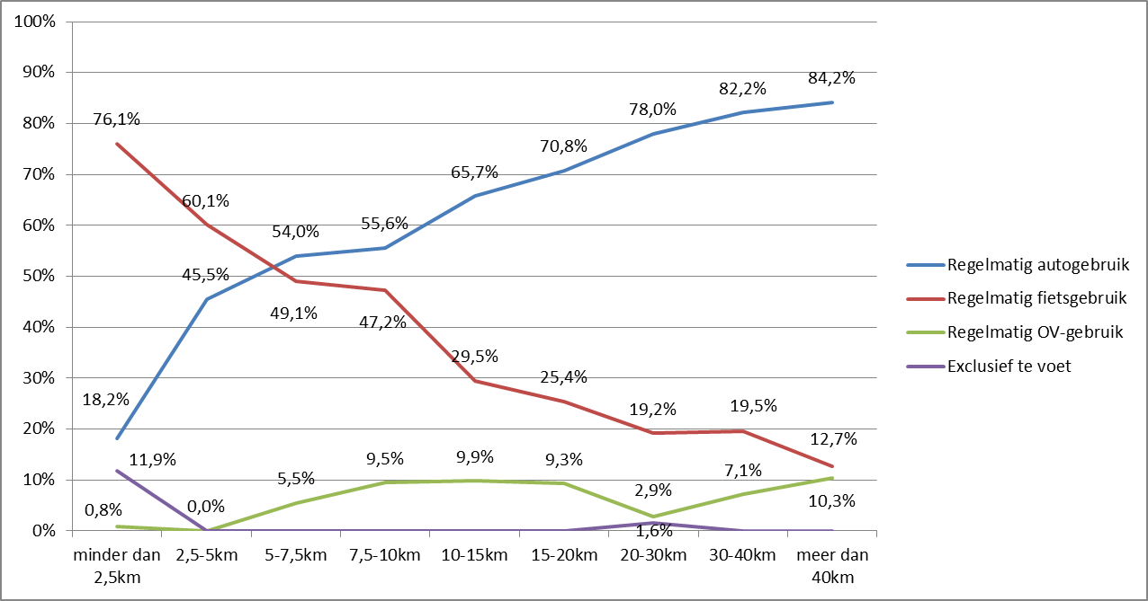
Impact afstand op regelmatig gebruik: VR
Exclusief te voet: vervoersgebruikscluster van zij die regelmatig te voet gaan, maar niet regelmatig met de auto, fiets of OV.

Slide 29
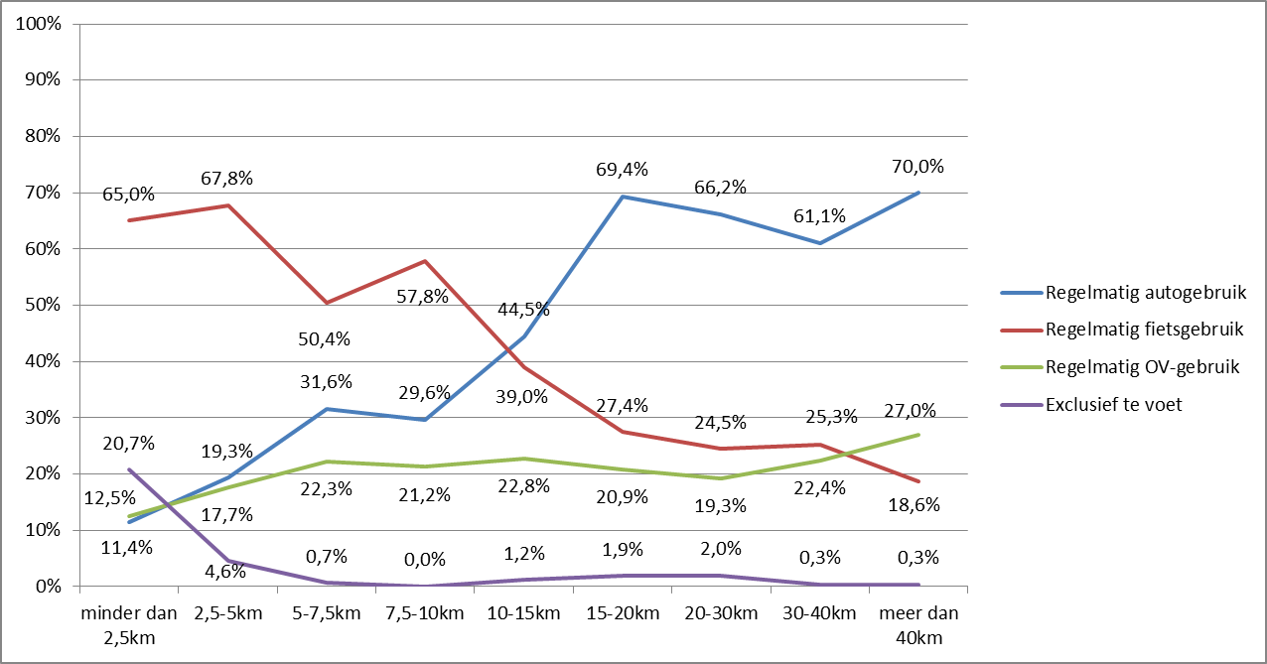
Impact afstand op regelmatig gebruik: Antwerpen
Exclusief te voet: vervoersgebruikscluster van zij die regelmatig te voet gaan, maar niet regelmatig met de auto, fiets of OV.

Slide 30
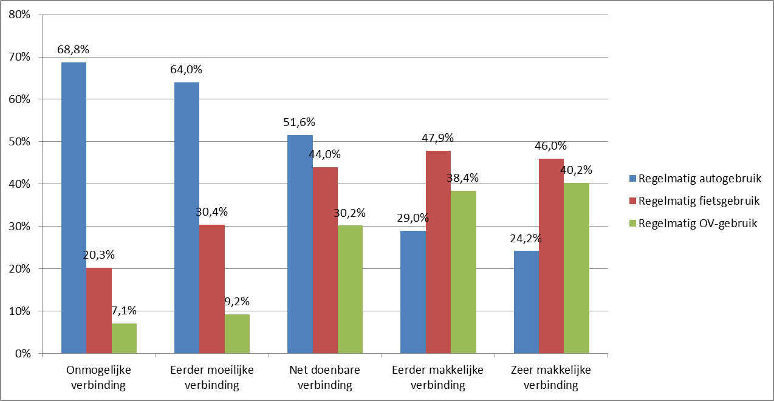
Regelmatig gebruik en OV-verbinding: Antwerpen
10,8% regelmatige autogebruikers met makkelijk verbinding (159 op 1469)

Slide 31
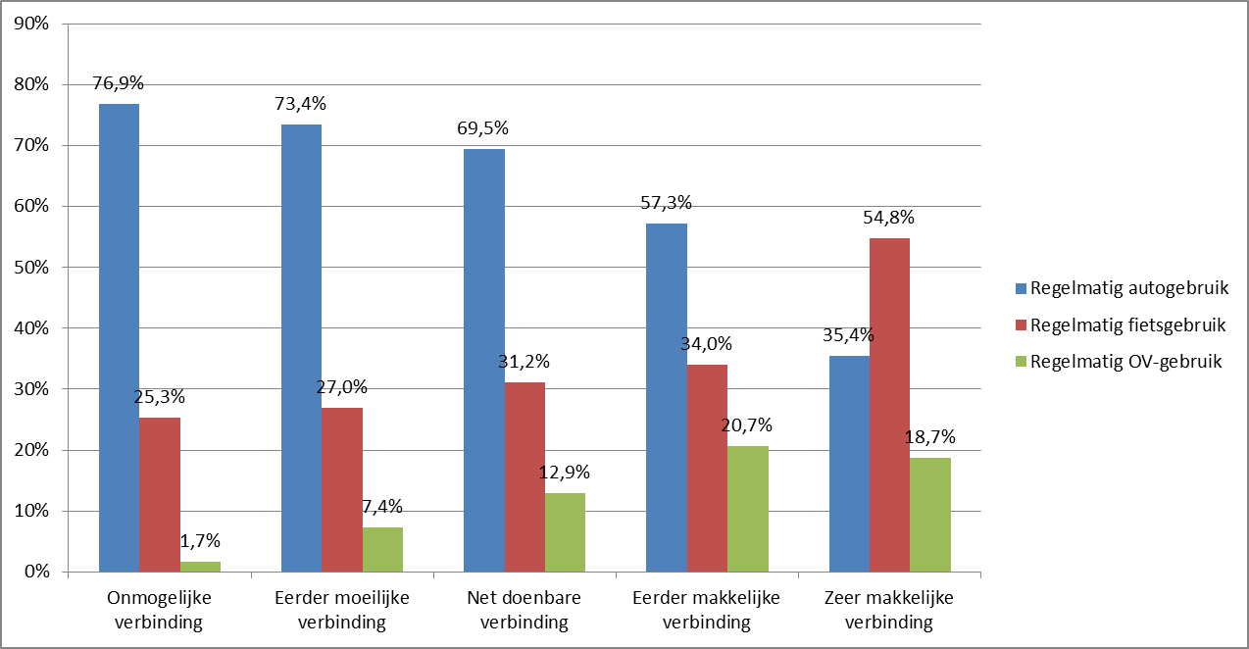
Regelmatig gebruik en OV-verbinding: VR
13,4% regelmatige autogebruikers met makkelijk verbinding (115 op 856)

Slide 32
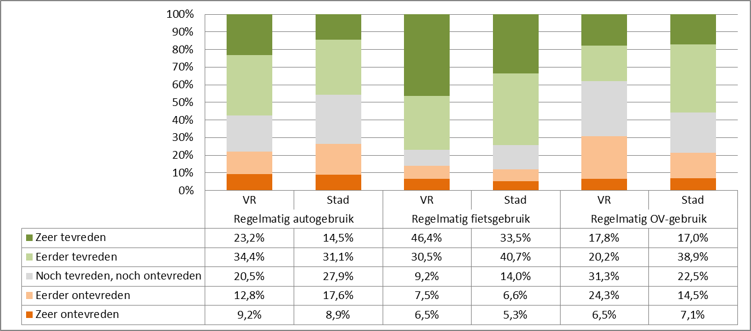
Vervoersmiddelengebruik en tevredenheid
Notes:
Voor auto en fiets: VR positiever dan stad; voor OV stad positiever

Slide 33
Gebruik vervoersmiddelen
Modal split

Slide 34
Vervoersgebruiksclusters
Om het aspect van multi-modaliteit op te nemen in de mobiliteitsbevraging, kan uit de vraag betreffende frequentie van gebruik per vervoersmodus, het behoren tot een vervoersgebruikcluster berekend worden. Deze toekenning is gebaseerd op het meest regelmatige gebruik van vervoersmodi.
De “modal-split” cijfers worden op deze manier genuanceerder.
De methode geeft het aandeel weer per gebruikte (combinatie van) vervoersmiddel(en). De som van deze is 100%.
Hieruit kan autogebruik, fietsgebruik en OV-gebruik worden afgeleid. Deze geven geen aandelen weer maar voorkomen. De som van deze opsplitsing kan bijgevolg hoger zijn dan 100%.
Verder kan uit deze methode het aandeel uni-modaliteit versus multi-modaliteit worden afgeleid.
Exclusief auto | …%
Auto + fiets | …%
Auto + OV | …%
Auto + Fiets + OV | …%
Fiets + OV | …%
Exclusief OV | …%
Exclusief Fiets | …%
Exclusief Te voet | …%
Anders | …%
TOTAAL | 100%
% Auto- gebruik
% Fiets- gebruik
% OV- gebruik

Slide 35
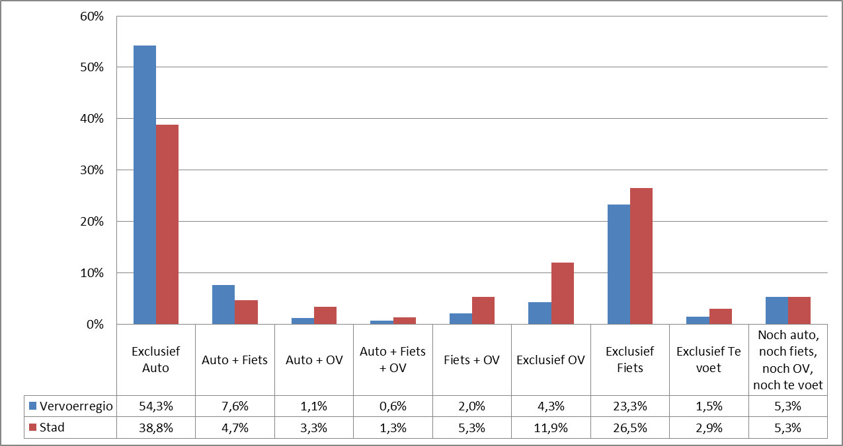
Vervoersgebruiksclusters
Regelmatig autogebruik: 63,6 (48,1%)
Regelmatig fietsgebruik: 33,5% (37,7%)
Regelmatig gebruik openbaar vervoer: 8,0% (21,9%)

Slide 36
Vertaling vervoersgebruiksclusters naar eenvoudige modal split
Gemengde clusters:
Stap 1: toewijzing op basis van dominant vervoersmiddel
Stap 2: indien geen dominant vervoersmiddel gelijkmatige verdeling over groepen
!! Gebaseerd op regelmatig gebruik: ‘anders’ betekent ‘geen van de andere vier regelmatig’ !!
1/2
Exclusief auto | …%
Auto + fiets | …%
Auto + OV | …%
Auto + Fiets + OV | …%
Fiets + OV | …%
Exclusief OV | …%
Exclusief Fiets | …%
Exclusief Te voet | …%
Anders | …%
TOTAAL | 100%
Auto | …%
Fiets | …%
Openbaar vervoer | …%
Te voet | …%
Anders | …%
TOTAAL | 100%
1/2

Slide 37
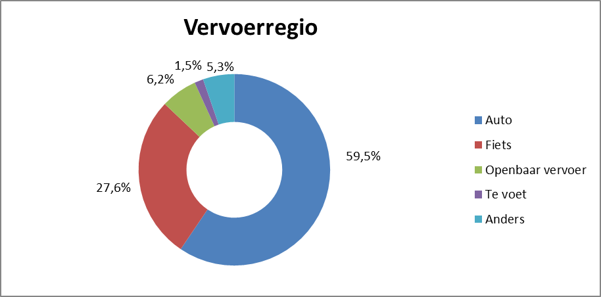
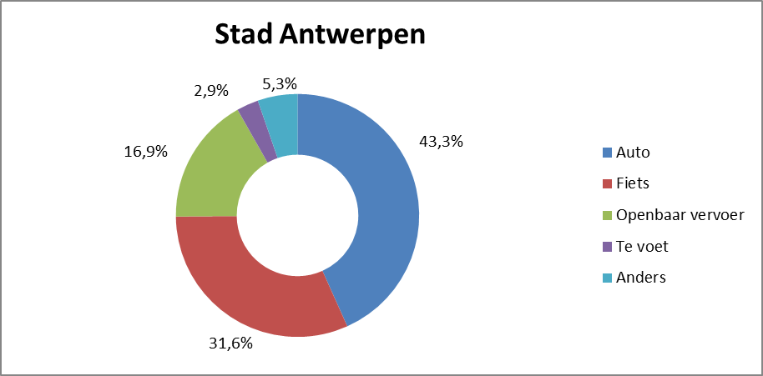
Modal split

Slide 38
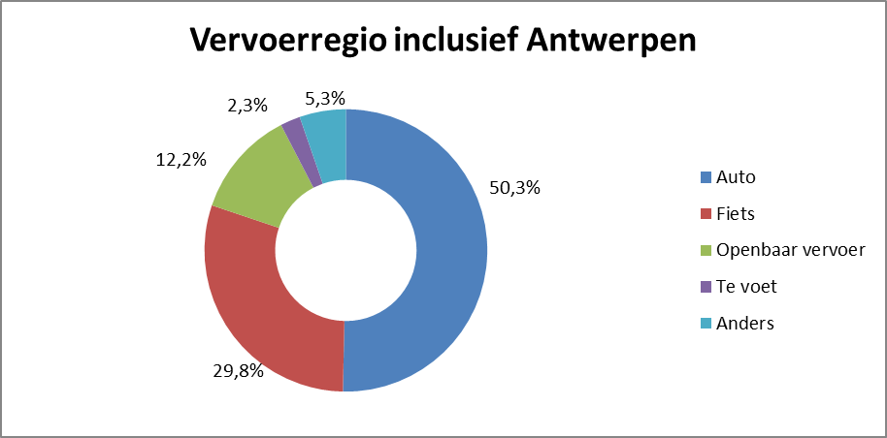
Modal split

Slide 39
Maatregelen werkgever

Slide 40
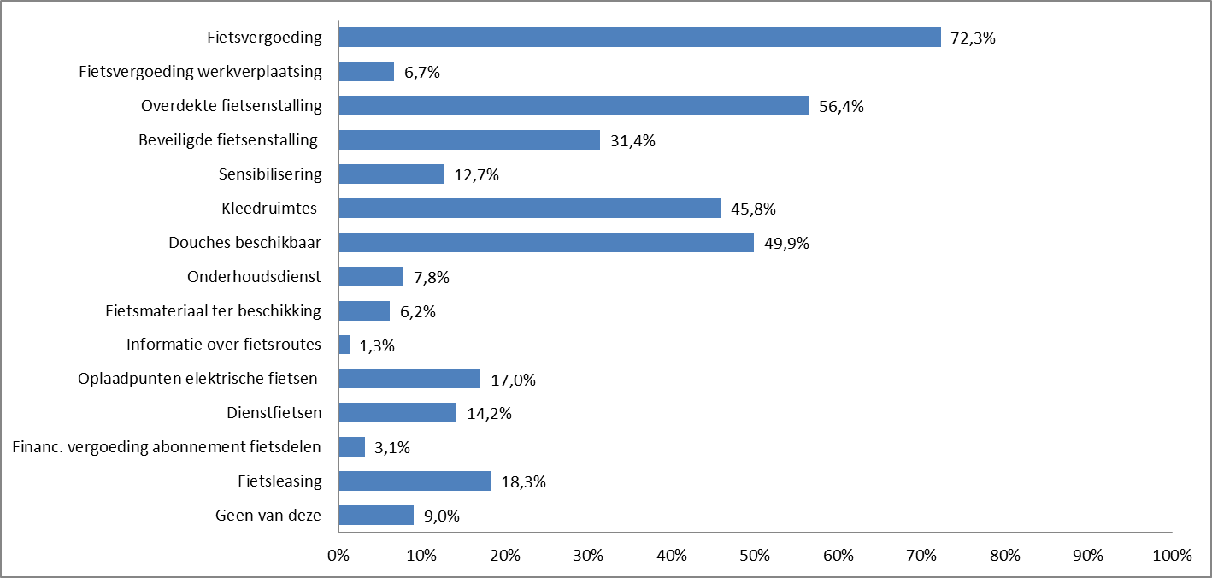
Fietsmaatregelen: VR incl. Antwerpen

Slide 41
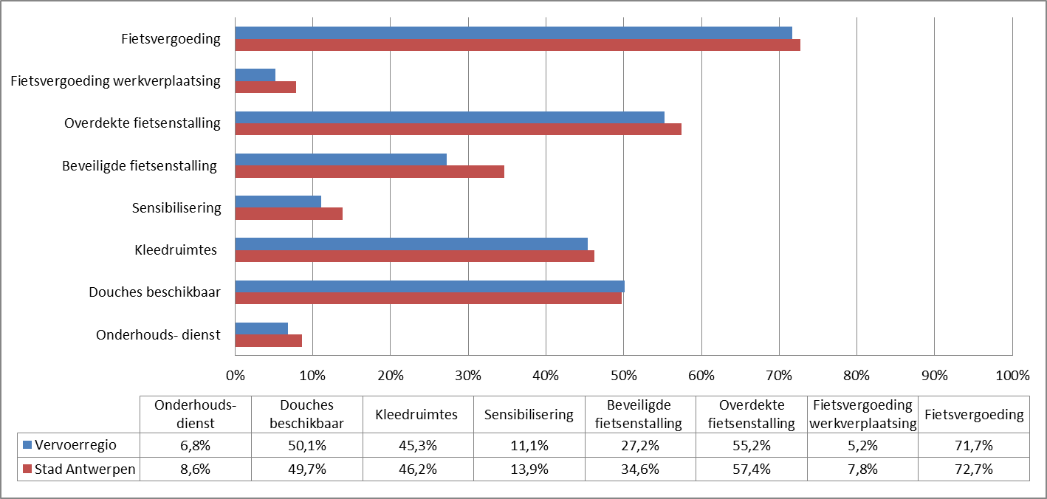
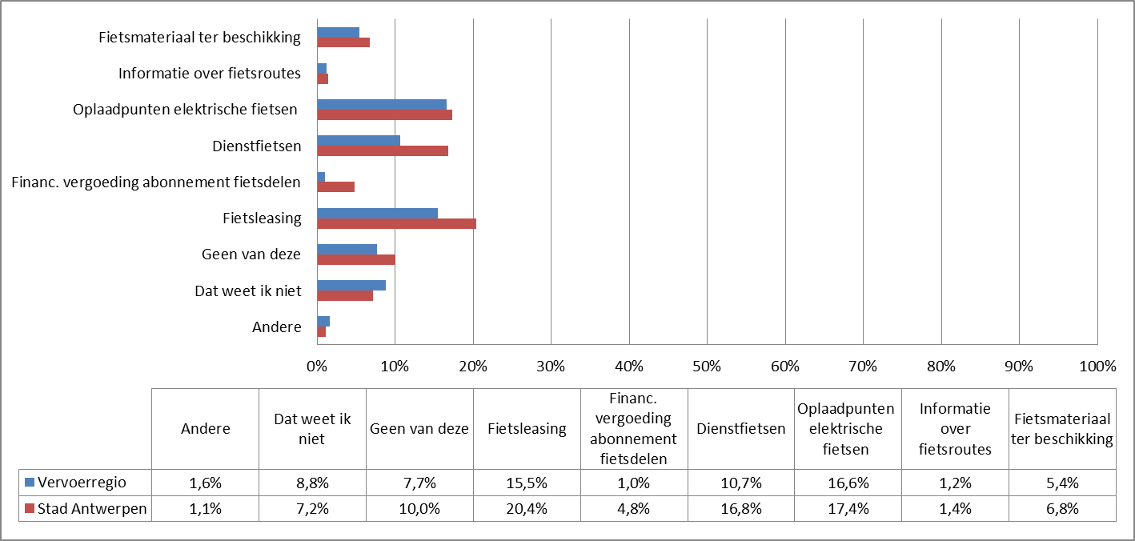
Fietsmaatregelen

Slide 42
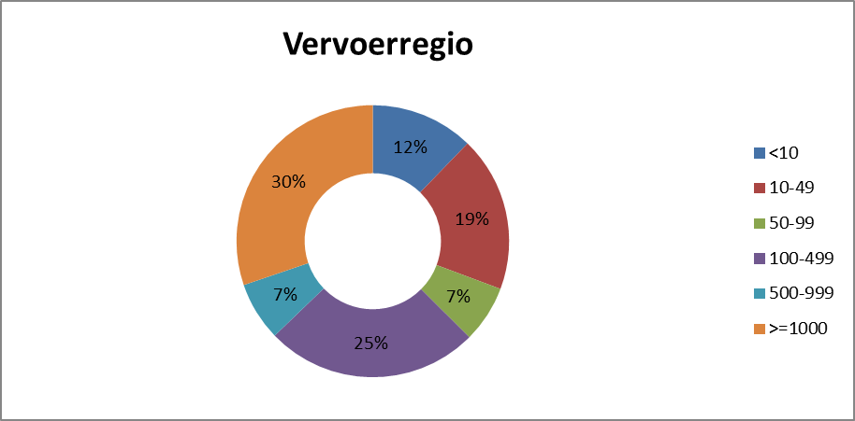
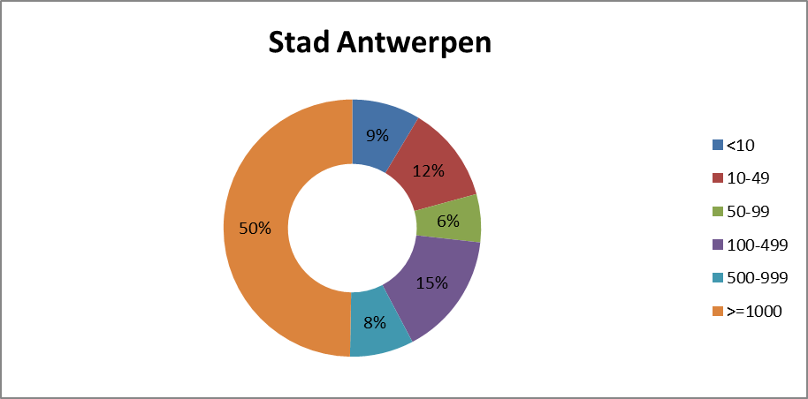
Fietsmaatregelen naar bedrijfsgrootte
Impact bedrijfsgrootte op aanwezigheid van maatregelen is vergelijkbaar voor vervoerregio en stad Antwerpen (grotere bedrijven meer maatregelen), maar in de vervoerregio werken wel meer mensen in kleinere bedrijven. Over het algemeen minder maatregelen in kleinere bedrijven en daardoor globaal genomen minder maatregelen in de vervoerregio.
Desondanks vergelijkbare cijfers voor vervoerregio en stad op vlak van:
Fietsvergoeding
Kleedruimtes
Douches
Oplaadpunten elektrische fietsen
Notes:
Impact bedrijfsgrootte op aanwezigheid van maatregelen is vergelijkbaar voor vervoerregio en stad Antwerpen (grotere bedrijven meer maatregelen), maar in de vervoerregio werken wel meer mensen in kleinere bedrijven. Over het algemeen minder maatregelen in kleinere bedrijven en daardoor globaal genomen minder maatregelen in de vervoerregio.

Slide 43
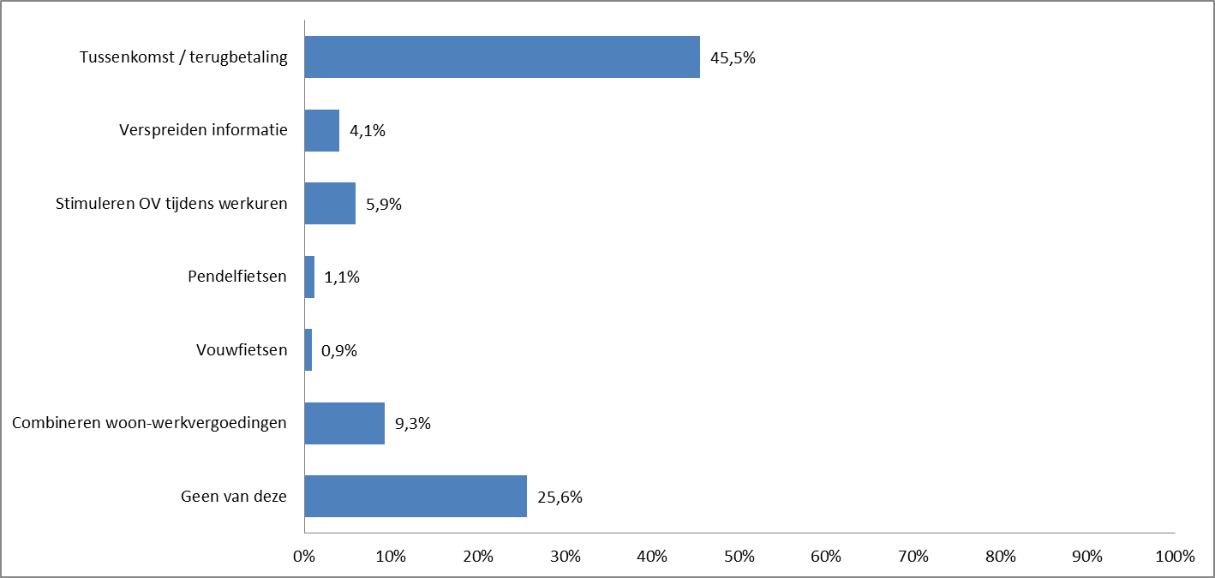
Maatregelen OV: VR incl. Antwerpen

Slide 44
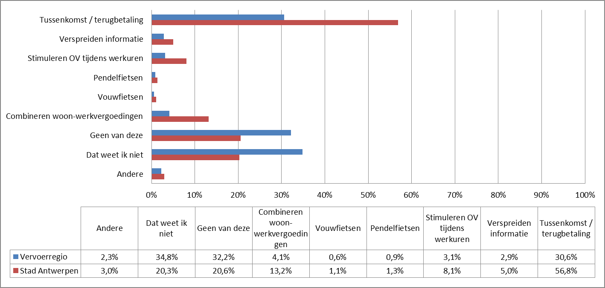
Maatregelen openbaar vervoer
Impact bedrijfsgrootte: ongeacht de bedrijfsgrootte veel minder maatregelen in bedrijven in de vervoerregio.

Slide 45
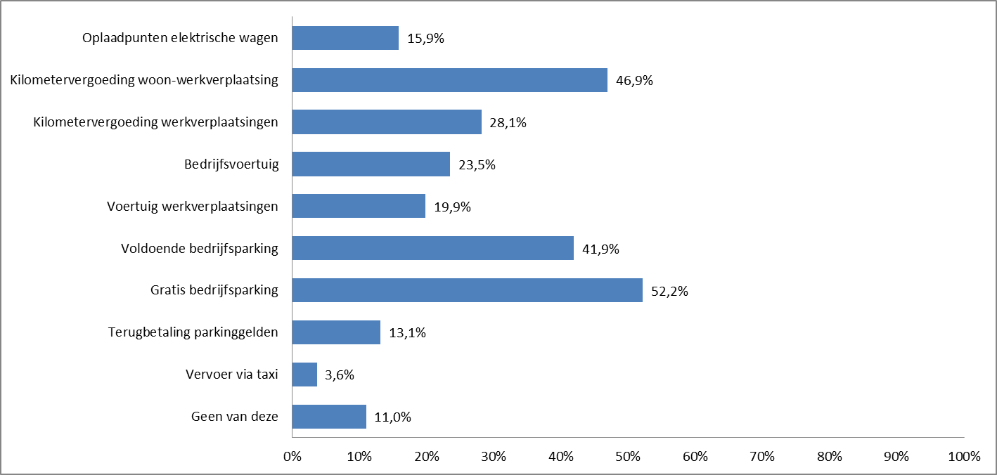
Automaatregelen: VR incl. Antwerpen

Slide 46
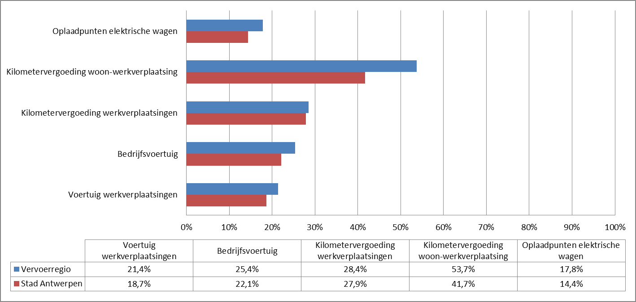
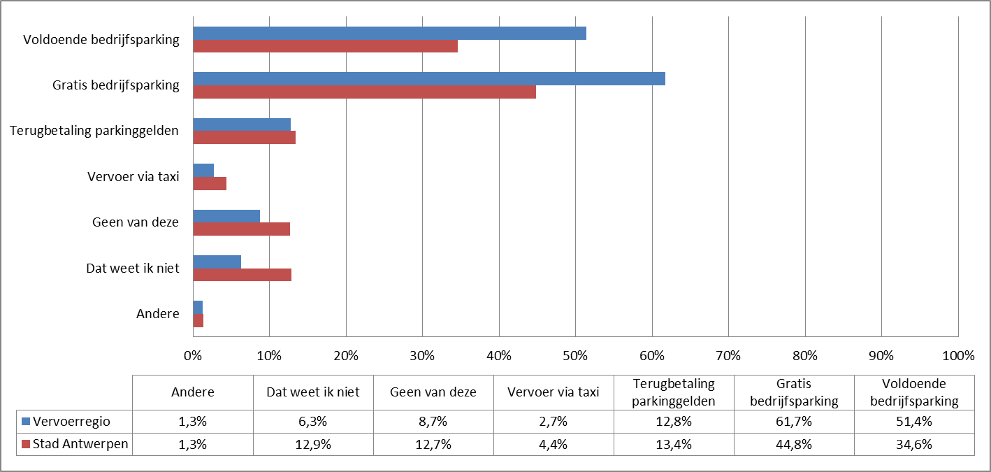
Automaatregelen
Impact bedrijfsgrootte: kleiner voor automaatregelen dan voor bijv. fietsmaatregelen. Bovendien zien we dat ondanks het groter aandeel kleine bedrijven dat werknemers uit de vervoerregio vaker kunnen genieten van heel wat automaatregelen.

Slide 47
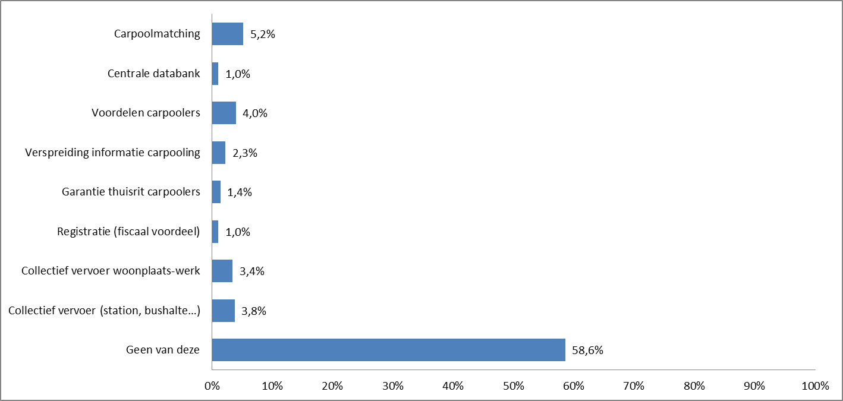
Maatregelen CV: VR incl. Antwerpen

Slide 48
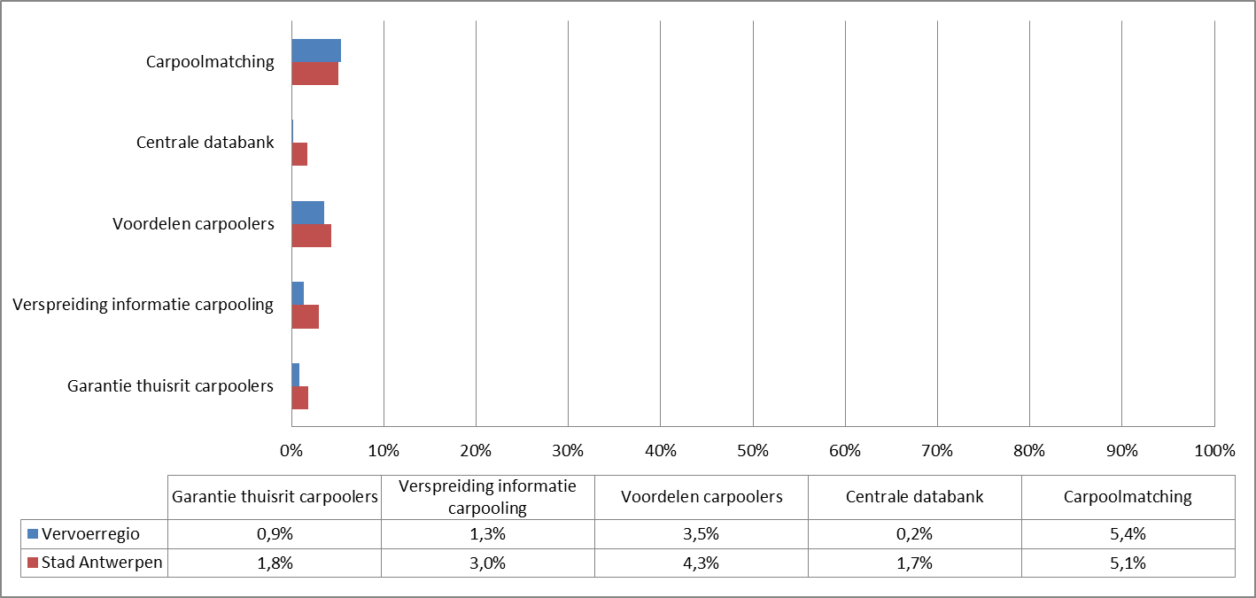
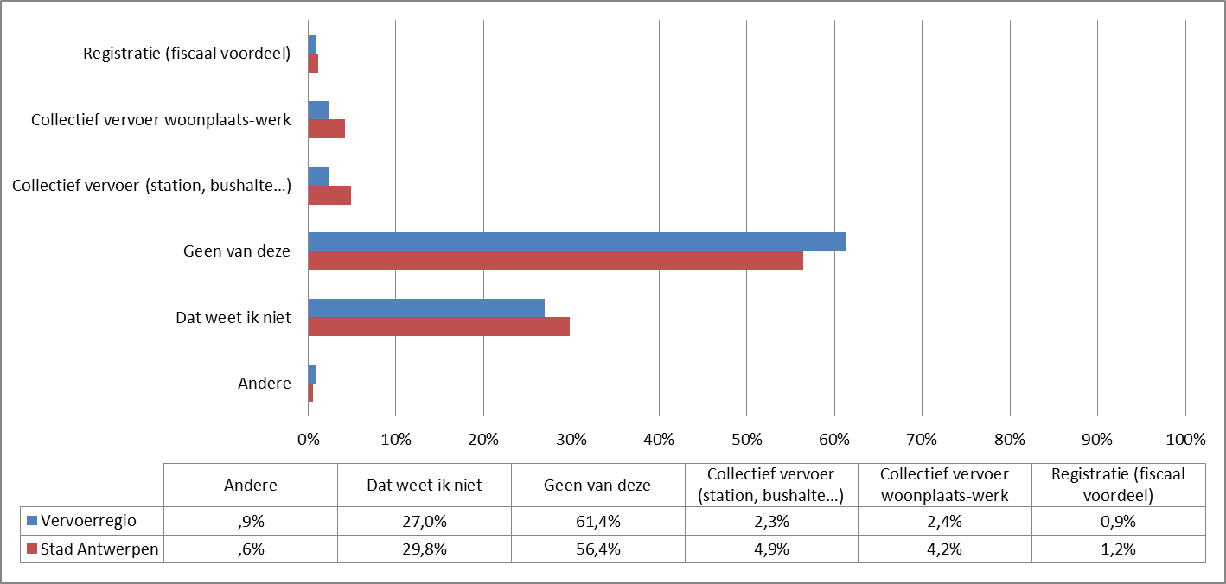
Maatregelen collectief vervoer

Slide 49
Barrières
Gebruik P + R

Slide 50
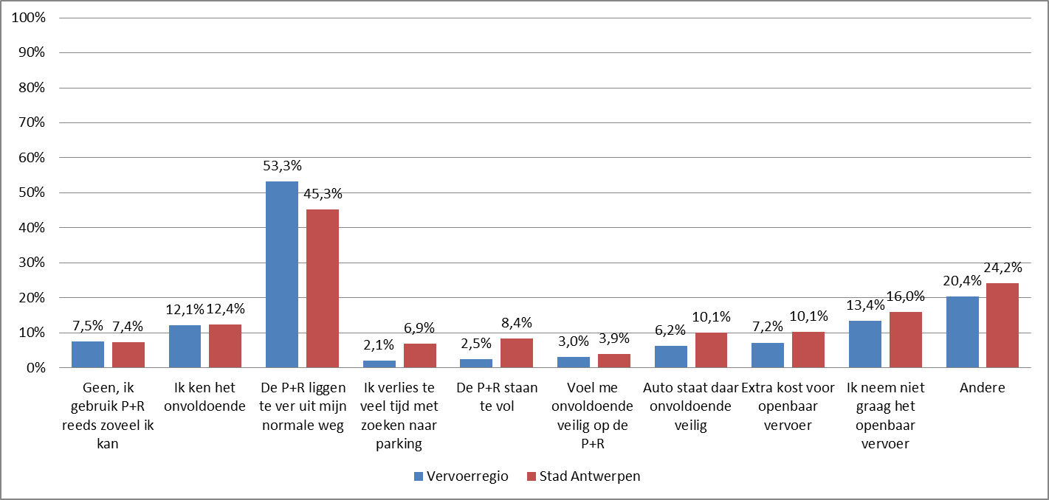
Notes:
Vraag P+R wel wat minder relevant voor heel wat respondenten in vervoerregio

Slide 51
Barrières
Te voet

Slide 52
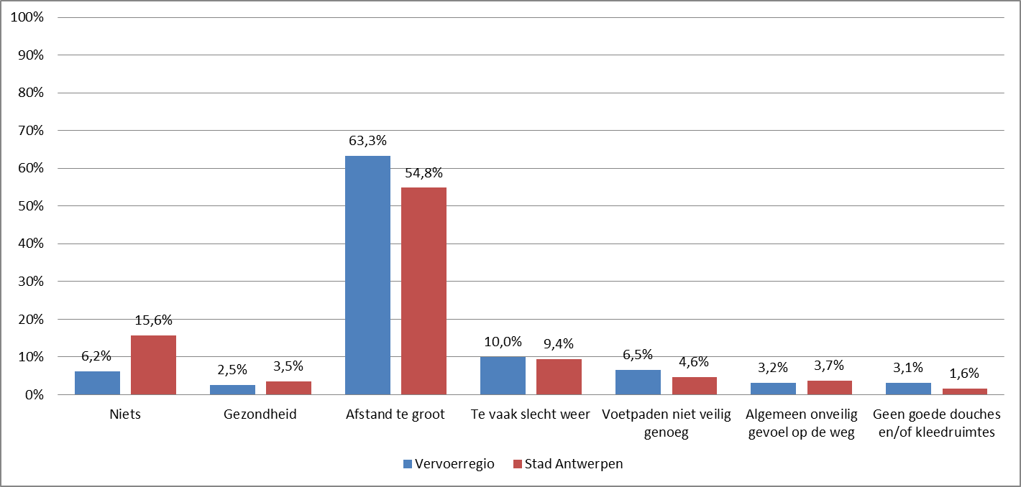
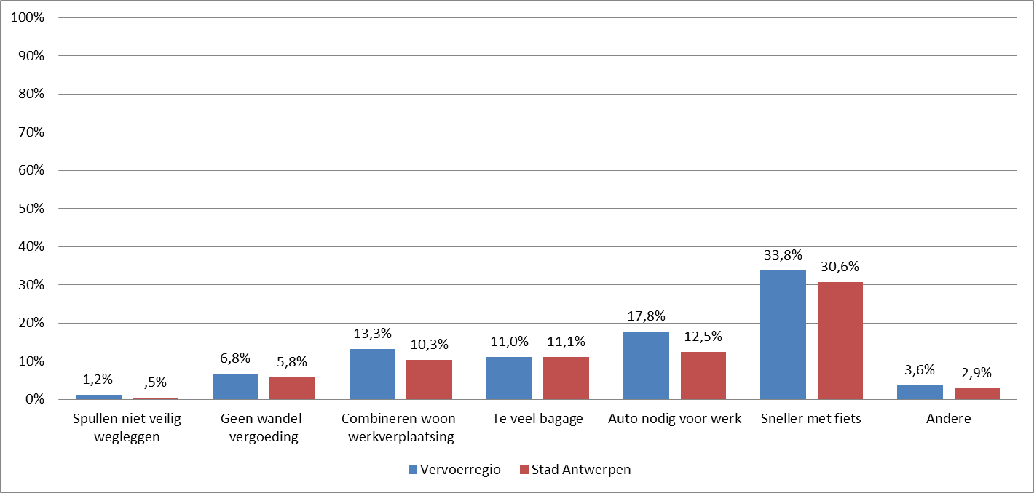
Notes:
Afstand, geen goede douches, combineren en auto nodig significant

Slide 53
Barrières
Fiets

Slide 54
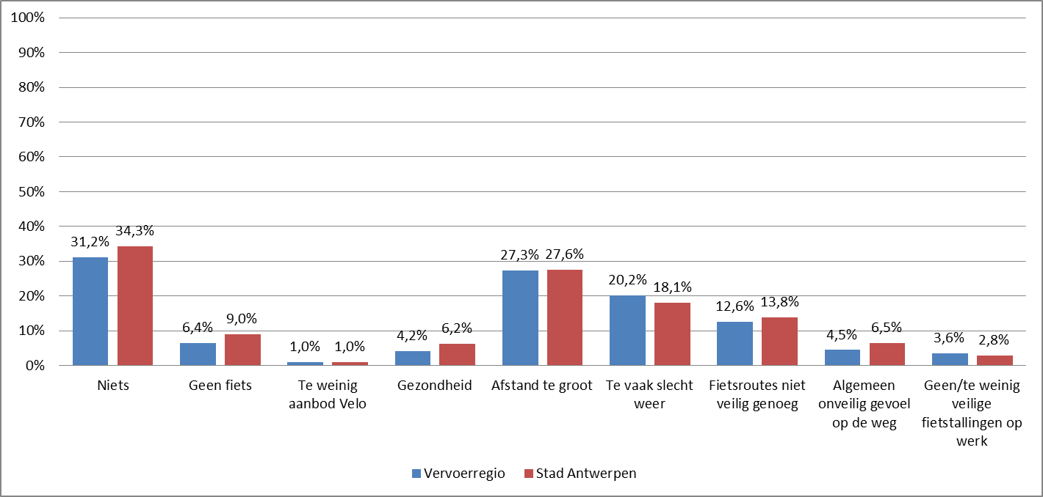
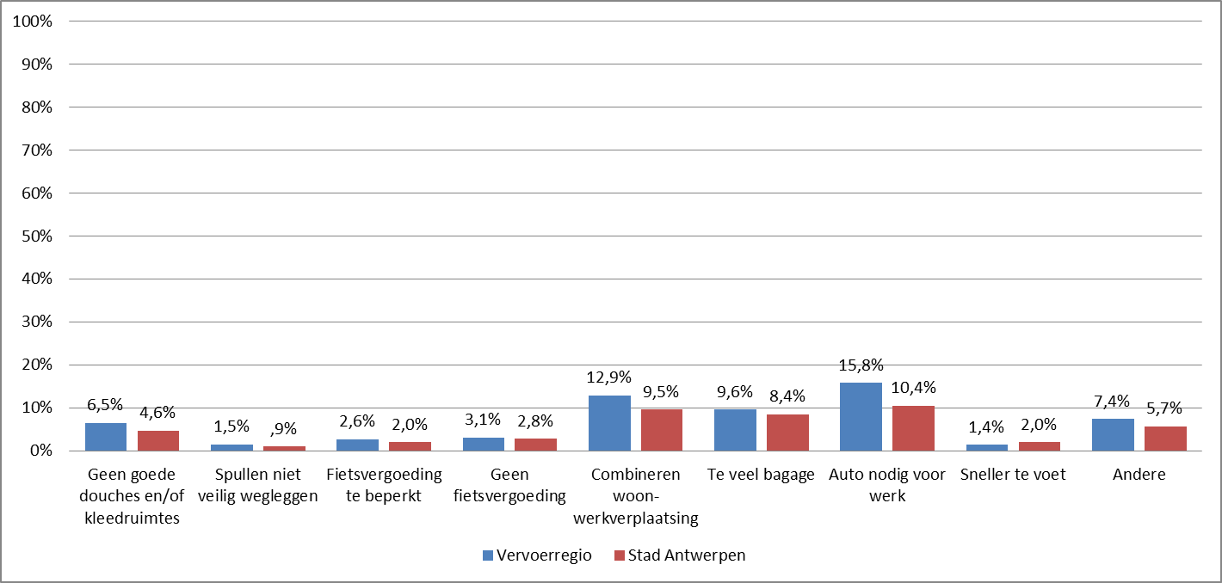
Notes:
Geen fiets, Gezondheid, Algemeen onveilig gevoel op de weg, Geen goede douches en/of kleedruimtes, Combineren woon- werkverplaatsing en Auto nodig voor werk significant

Slide 55
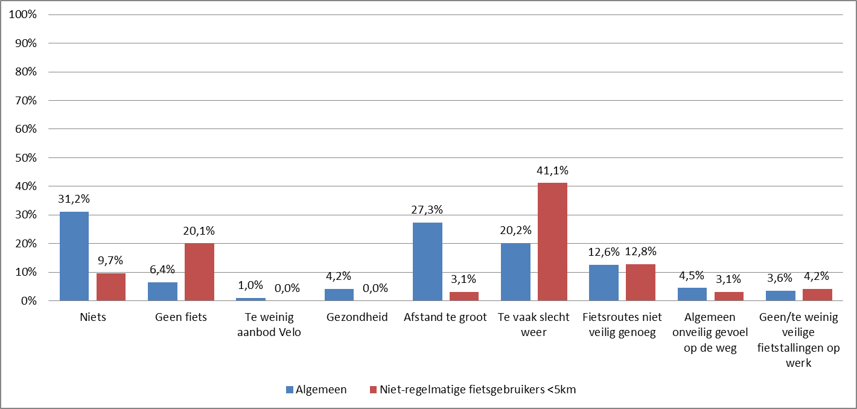
Niet-regelmatige fietsers op korte afstand: VR
Notes:
VRA excl stad

Slide 56
Barrières
Openbaar vervoer

Slide 57
Notes:
Niets Geen vouwfiets Geen goede verbinding Geen halte of treinstation nabij woonplaats Geen halte of treinstation nabij werk Te vaak overstappen Te veel vertragingen Combineren woon-werk- verplaatsing Eigen wagen nodig tijdens werkuren Sneller te voet
=> significant

Slide 59
Inruilen auto
Maatregelen

Slide 60
Regelmatige autogebruikers
Notes:
Niet van plan
Fietspaden scheiden van de openbare weg
Meer openbaar vervoer op spitsuren en 's nachts
Stipter openbaar vervoer
Openbaar vervoer comfortabeler maken
=> significant

Slide 61
Regelmatige autogebruikers
Notes:
Veiligheidsgevoel verbeteren OV
Meer real-time informatie haltes OV
=> significant

Slide 62
Regelmatige autogebruikers
Notes:
Voorbehouden rijstrook carpoolers
Alle parkings betalend maken
=> significant

Slide 63
Alternatieven: regelmatige autogebruikers
Notes:
Moto, tram, lijnbus en trein significant

Slide 64
Carpoolen

Slide 65
Vaker carpoolen indien aantrekkelijker?
Notes:
Significant verschil in ‘kan niet’ en ‘wil niet’ (VR meer niet kunnen, stad meer niet willen), maar de ‘ja’ en ‘mss’ is vergelijkbaar

Slide 66
Hoe aantrekkelijker?
Indien ja of misschien geantwoord: hoe aantrekkelijker?
Notes:
Voorbehouden parkeerplaats
Voorbehouden rijstrook
=> significant

Slide 67
Mobiele telefonie en apps

Slide 68
Gebruik apps
Notes:
Google maps
Apps voor deelsystemen
Apps voor OV
Parkeren
Fietsgebruik

Slide 69
Gebruiksintentie apps
Notes:
Ik zou een (smartphone) app gebruiken als die mij overzicht biedt van alle beschikbare reismogelijkheden (significant).
Ik zou bereid zijn om te betalen voor nauwkeurige en betrouwbare reisinformatie.
Ik betaal graag iets meer voor persoonlijk reisadvies.

Slide 70
Slim naar Antwerpen

Slide 71
Bekendheid Slim naar Antwerpen
Notes:
Significant

